Slide 1

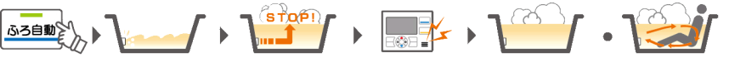
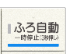




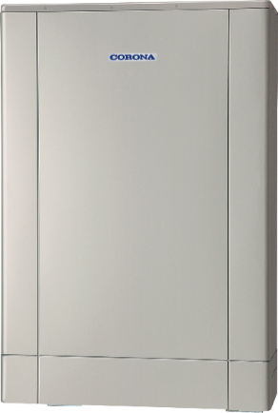
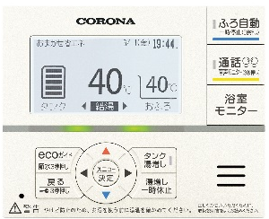
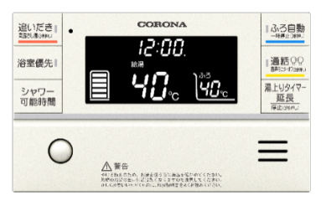
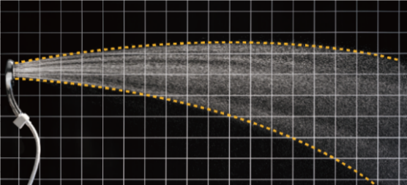
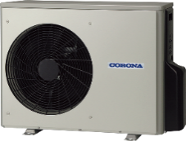


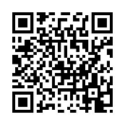

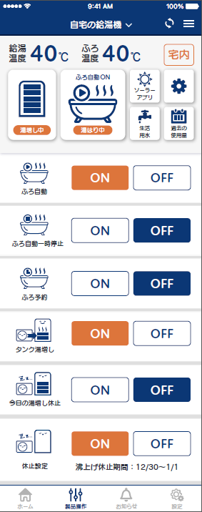

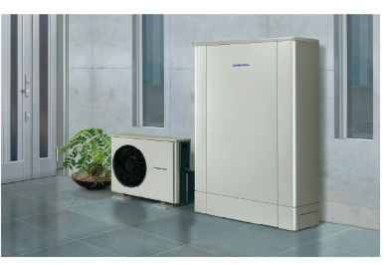
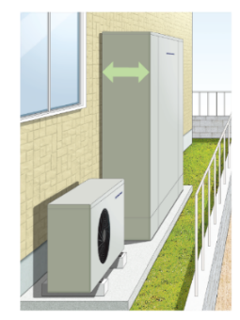
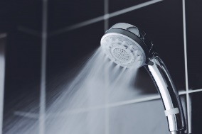
自然冷媒CO2家庭用
ヒートポンプ給湯機
コロナエコキュート
一般地向け（－10℃対応）
300L
フルオート
ふろ自動
スイッチオン
お湯はり開始
設定された湯温・
湯量でお湯はり停止
メロディと音声
ガイドでお知らせ
入浴を待機
入浴を検知して
設定湯温に追いだき
給湯圧力の向上
おしゃれでパワフル給湯！
奥行45cmで省スペース！
無線LAN対応インターホンリモコン
給湯圧力の向上によりシャワーも湯はりも快適に
ミドルウェアアダプターなしでHEMS接続可能。
コロナ快適ホームアプリも使える！
減圧弁設定圧力
260kPa
約15％
UP
CHP-ED302AZ2
300kPa
本体希望小売価格(リモコン除く)
※［条件］給水元圧350kPa、
シャワー 温度40℃、ダイ
レクト出湯、 架橋ポリエ
チレン管16A・15m 5曲
がり。
1,203,400円(税抜1,094,000円)
[ 区分E ]
省エネ基準達成率
JIS C 9220:2018
「エネルギー消費性能計算プログラム（住宅版）」
へのJIS効率の入力値
RBP-GADW2(S)
希望小売価格 77,000円（税抜70,000円）
目標年度
2025年度
100％
年間給湯保温効率
3.0
3.0
なら、スマホからエコキュートを操作できる！
AZ2シリーズは様々な電気料金メニューに対応します！
「コロナ快適ホームアプリ」で遠隔操作や見まもりが可能に。
もっと一人ひとりの生活に寄り添います！
環境の変化、お客様のライフスタイルの変化により、電気料金メニューも多様化しています。今までの通りの夜間電気料金メニューのほかに様々な電気料金メニューに対応する運転制御を搭載しました。
SMAミキシング弁 採用
SMAミキシング弁 採用
「コロナ快適ホームアプリ」は、こんなに便利！
▲動画
【新たに対応する電気料金メニューの一例】（２０２6年3月時点）（詳しくは（注）をご確認ください。）
ソーラーモードアプリ
レジリエンス機能の充実
HEMSを導入していなくても！毎回手動で設定
しなくても太陽光発電余剰電力の活用ができる！
タンクにお湯を満タンまで沸き上げたり、
生活用水として浴槽への水はりができる！
電力会社 | 電気料金メニュー | 電力会社 | 電気料金メニュー
北海道電力 | エネとくスマートlifeプラン | 中国電力 | おひさまシフトコース
東北電力 | よりそう＋おひさまeバリュー | 四国電力 | 昼トクeプラン
中部電力 ミライズ | 昼とくプラン | 九州電力 | おひさま昼トクプラン
遠隔操作
帰ってすぐにお風呂に入りたい時に
外出先からお湯はりできる！
見える化
お湯の使用量や使用可能湯量など
知りたい情報を簡単確認！
■ふろ自動 ■ふろ予約 ■タンク湯増し
■お湯使用量(1日、1週間、1か月、1年間) ■貯湯量
など
■休止設定 ■湯増し一時休止 ■ふろ自動一時停止
■使用可能湯量 ■給湯温度 ■ふろ温度 ■湯はり状況
（注）
当該機器は「夜間蓄熱式機器（エコキュート）」のため、「おひさまエコキュート」専用の電気料金メニューには加入できません。
「夜間蓄熱式機器（エコキュート）」の導入が条件の電気料金メニューで、リモコンにて昼間の主沸き上げ時間帯の選択をした場合、電気料金が高くなることや、電力契約の変更が必要になる場合がありますのでご注意ください。
「エネルギー性能計算プログラム（住宅版）」（通称Webプロ）では、給湯設備（ヒートポンプ給湯機）の「昼間沸上げ」の入力項目で「評価しない、または昼間沸上げ形ではない」を選択してください。
この機能は、電気のご使用を昼間に移行できるお客様向け電気料金メニューや太陽光発電システムとの併用を目的とした電気料金メニューへの対応を目的としたものです。ご契約のメニューに合った主沸き上げ時間の設定をお願いいたします。なお、加入可否や掲載のない電気料金メニューにつきましては、ご契約予定の電力会社へご確認ください。
自宅みまもり
家事の最中でもスマホ
から簡単にチェック！
遠隔みまもり
離れて暮らすご家族の見まもりに。
入浴者の入浴状況をスマホで確認できるから、
高齢者やこどもの入浴をサポートします。
遠隔地にあるエコキュートの使用状況を確認で
きます。前日のお湯の使用有無、長湯を知らせ
する機能も。
「ＪＣ-ＳＴＡＲ」★1（レベル１）を取得！
おしゃれ＆パワフル！奥行45㎝の省スペース設計！
セキュリティ要件適合評価及びラベリング制度
JC-STAR★1を取得
おしゃれなデザイン＆
高圧力パワフル給湯！
奥行45㎝の
省スペース設置
サイバーセキュリティの面で信頼性が担保された
製品として、より安心してご利用いただけます！

Slide 2
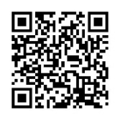
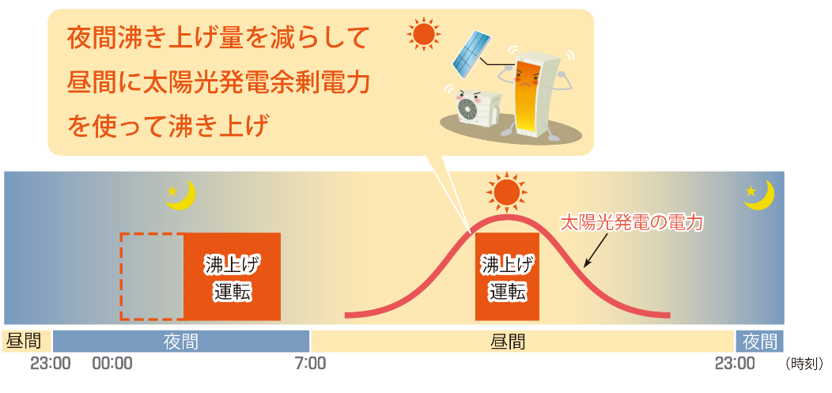
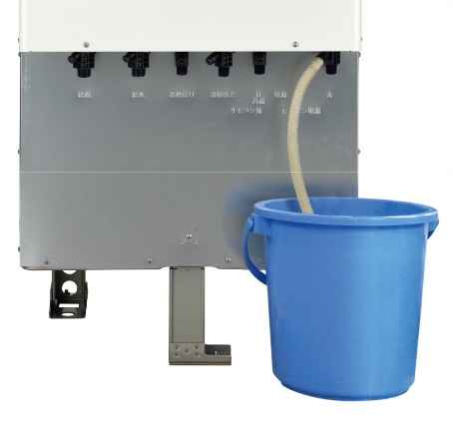


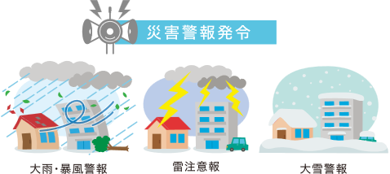
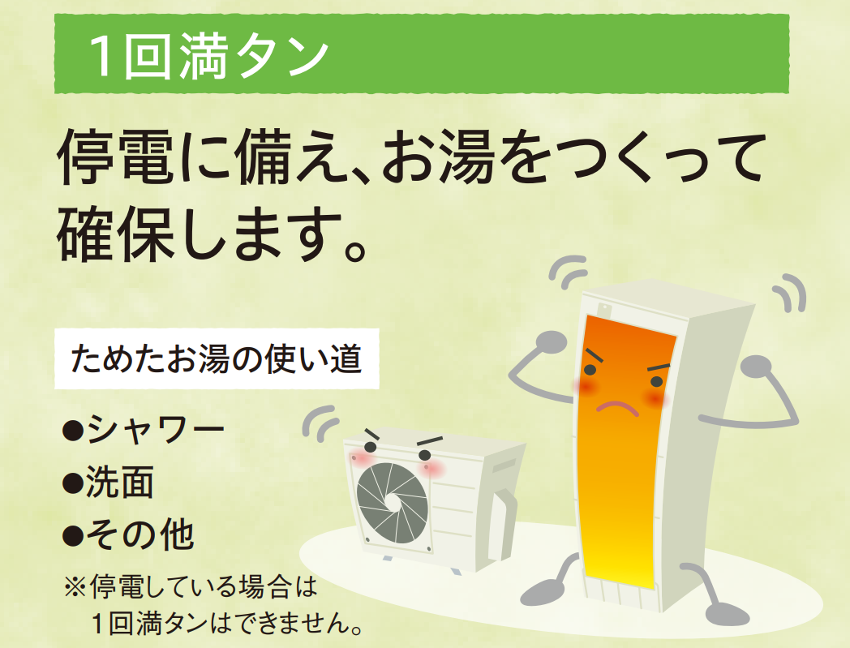


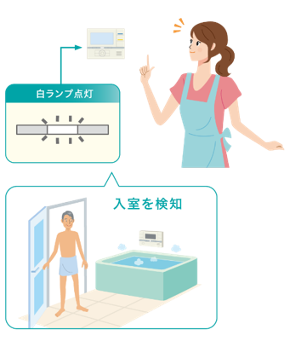
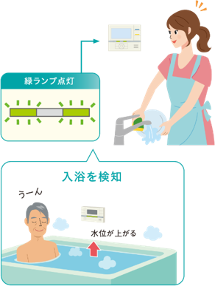
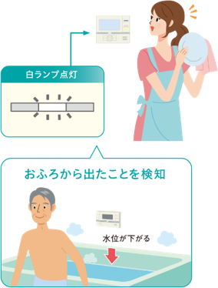
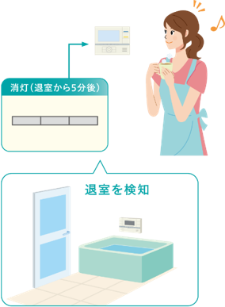
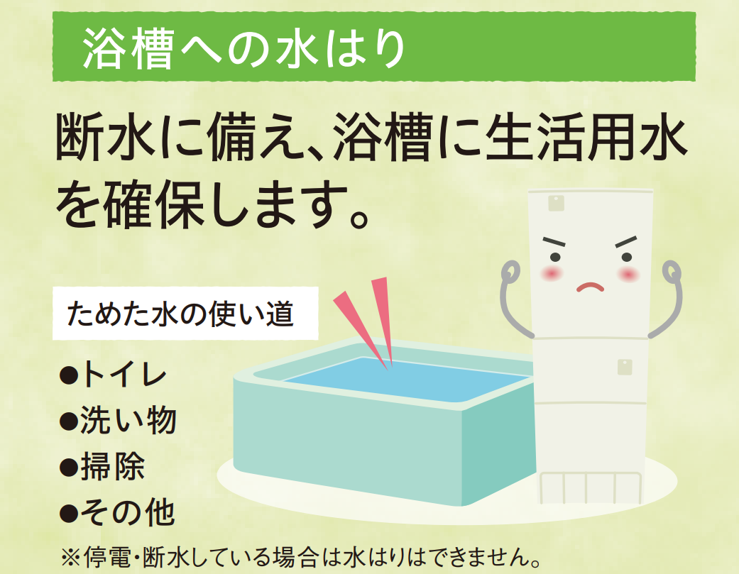
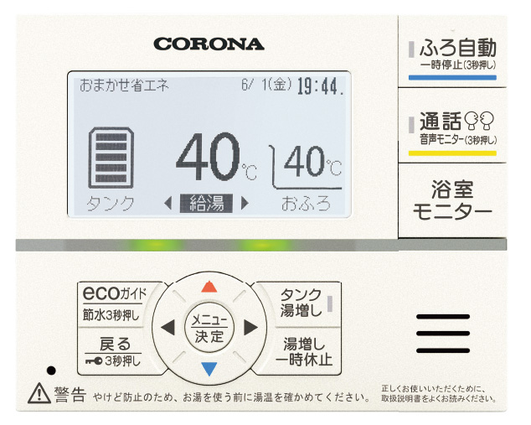
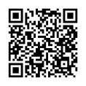
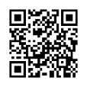
自然冷媒CO2家庭用
ヒートポンプ給湯機
コロナエコキュート
一般地向け（－10℃対応）
460L
フルオート
ふろ自動
スイッチオン
お湯はり開始
設定された湯温・
湯量でお湯はり停止
メロディと音声
ガイドでお知らせ
入浴を待機
入浴を検知して
設定湯温に追いだき
「いざ」という時 のためのレジリエンス機能をさらに充実！
コロナエコキュートは太陽光発電余剰電力を有効活用できます。
SMAミキシング弁 採用
停電時でもお湯が使えます。
緊急時に役立つ
エコキュートの使い方。
コロナエコキュートは太陽光発電余剰電力を使えます！
給湯ミキシングバルブにSMAミキシング弁を採用することで、停電中でも
貯湯ユニット内に残っているお湯をシャワーや蛇口から使用できます。
天気予報を確認して、夜間の沸き上げを一部昼間へ移動して、昼間に発電
した電力で沸き上げ運転を行うことができます。
ソーラーモードプラス
自動で余った電力を使って沸き上げます。
最後に使用していた時の給湯温度で出てくるため、湯温をお確かめのうえ、お使いください。
▲動画
専用のHEMSを介して天気予測データを基にエコキュートの運転を計画します。
非常用取水栓
＜制御イメージ＞
ソーラーモード
断水時の生活用水の確保に。
手動で設定
地震などの災害による断水時には非常用取水栓から生活用水を確保できます。
HEMSを導入していないご家庭でも、天気予報を確認して台所リモコンから手動で設定できます。
ホース付属
水の飛び散りがなく、やけどの心配を抑えます。
年間コストメリット^{※1}の目安(関西/はぴeタイムR ）
ソーラーモードアプリ
転倒防止対策
ソーラーモードアプリ
アプリが自動で天気予報を確認
貯湯ユニットの脚の強度、設置方法にも配慮しています。
太陽光発電の設置容量 8.0kW
約22,400円
（▲7,900円）
通常運転 約30,300円
HEMSを導入していないご家庭でも、アプリの設定を行うことで、天気予測データを基に、自動でエコキュートの沸き上げ運転を計画します。
災害時に生活用水をカンタンに確保！
※1 当社試算：CHP-37AZ2において。大阪地区、給湯（保温）負荷は、JIS C 9220（使用湯量 40℃換算 約456L/日）
に基づき試算。 運転モードはお買い上げ時の設定、ソーラーモードアプリは積極モード設定。・関西電力「はぴeタイ
ムＲ」夜間料金15.37円/kWh・燃料調整費2.61円/kWh、再生可能エネルギー発電促進賦課金3.98円/kWh含む。
(2026年3月時点、当社調べ)・太陽光発電の設置容量:8.0kW・ランニングコストは、季節や地域、運転モードの設定、
ご利用状況、電力契約等により異なります。太陽光発電の自家消費による運転の消費電力は8.3円/kWhとして算出。
新築の太陽光発電導入から5年目以降の場合。
コロナエコキュートはみまもり機能充実で
家族の快適入浴をサポート
入浴お知らせ
(台所リモコン)
台所リモコンのお知らせサインが入浴者の状況をお知らせします。
災害警報を確認
浴室に
入ったわね
入浴中ね！
おふろを
出たわね！
浴室を
出たのね
スマートフォンアプリか台所リモコンを操作してレジリエンス機能を設定
or
音声モニター
(台所リモコン)
浴室モニター
(台所リモコン)
コロナエコキュートで
子育てママの困った…を解決！
ワンボタンで浴室の音を聞くことができます。シャワーなどの小さい音も確認できて安心です。
台所リモコンの「浴室モニタースイッチ」を押すと、入浴している方の入浴時間や状況を確認できます。
▲サイト
▲動画

